Slide 1
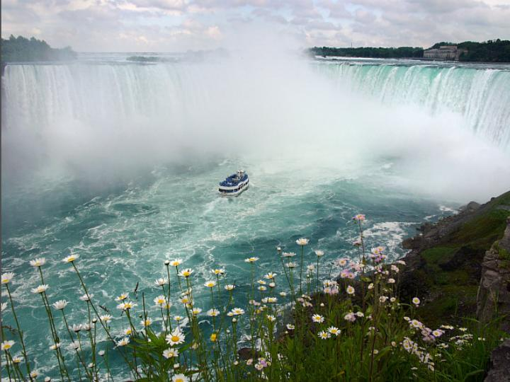

Rema Mar adentro

Slide 2
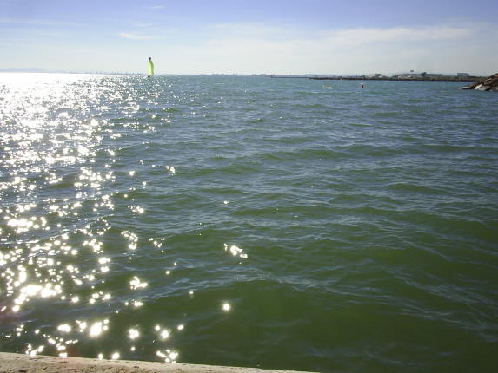
Oigo tu invitación,
pero no suelto amarras
y no acierto a zarpar
para ir a la mar alta.

Slide 3
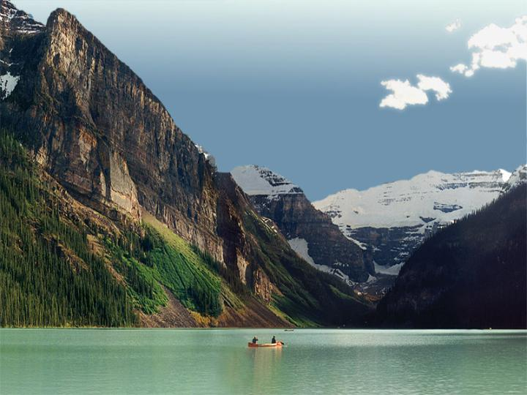
Yo me quedo en la orilla
que es pequeña mi barca
y son pocas mis fuerzas
para cruzar las aguas.

Slide 4
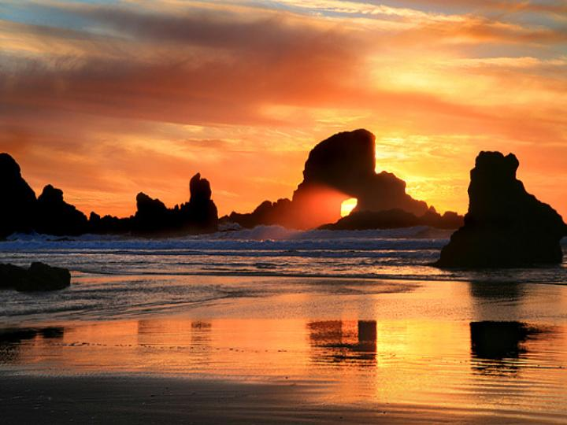
¿No podré ser tu amigo
si me quedo en la playa
recibiendo los besos
de la tarde dorada?

Slide 5
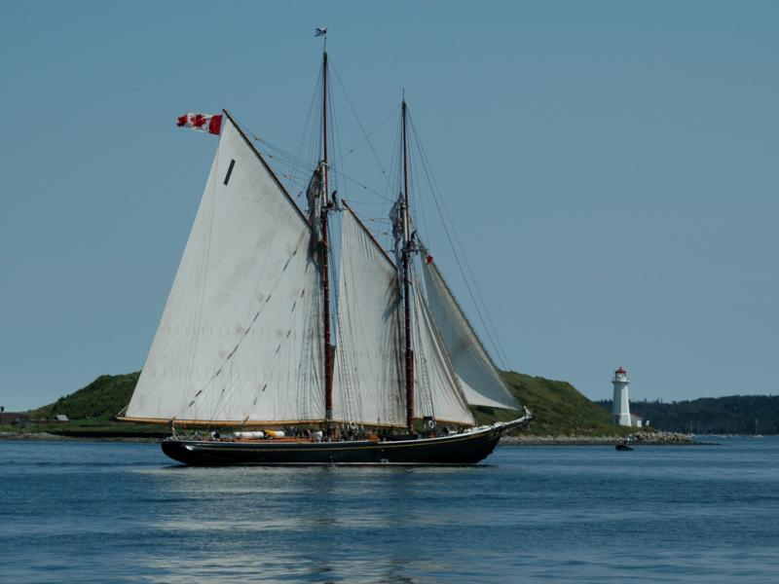
Mas... no. Ven a mi bote,
desenvaina la espada
y corta de un tajazo
las cuerdas que me amarran.

Slide 6
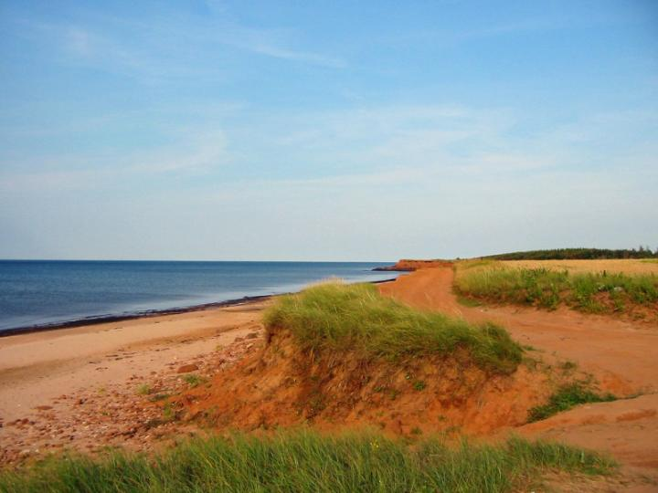
Oigo tu invitación,
Pero no suelto amarras
y no acierto a zarpar,
para ir a la mar alta.
Yo me quedo en la orilla,
que es pequeña mi barca
y son pocas mis fuerzas
para cruzar las aguas.
¿No podré ser tu amigo
si me quedo en la playa
recibiendo los besos
de la tarde dorada?
Mas... no. Ven a mi bote
desenvaina la espada
y corta de un tajazo
las cuerdas que me amarran.
Patxi Loidi
¡ Rema Mar adentro !

Slide 7



Accede a la sección que desees desde aquí:
Propia Creación
De la Red
Dedicatorias | Fechas Especiales | Graciosos
Historia y Arte | Lugares | Musicales
Naturaleza y Ciencias | Política | Reflexión
Religiosos | Románticos | Salud
Dedicatorias | Fechas Especiales | Graciosos
Historia y Arte | Lugares | Musicales
Naturaleza y Ciencias | Política | Reflexión
Religiosos | Románticos | Salud
Si deseas recibir pps periódicamente en tu correo electrónico subscríbete aquí:

